Slide 1
Pelatihan Alat Tes Psikologi
Fachdi Amanta, M. Psi., Psikolog

Slide 2
“The Right Man on The Right Place”
“Penempatan orang – orang yang tepat pada tempat yang tepat dan penempatan orang - orang yang tepat untuk jabatan yang tepat”
Keuntungan nya :
Perusahaan akan mendapatkan karyawan/orang yang berkualitas secara Kemampuan dan kepribadian
Bagaimana mendapatkan orang yang tepat ?

Slide 3
Cara dan metode
Physical tes (medical tes)
Proses untuk menguji kemampuan fisik.
Academic tes (Knowledge tes)
Proses menguji kecakapan/kemampuan pengetahuan yang dimiliki pelamar sesuai dengan kebutuhan jabatan.
Psychological tes (Psikotes)
Proses menguji tentang kecerdasan, bakat, prestasi, minat dan kepribadian dari pelamar.

Slide 4
Prinsip dalam tes
Satu alat tes tidak dapat mengungkap seluruh aspek psikologis dalam diri seseorang.
Diperlukan baterai test/serangkaian/sekumpulan alat tes yang dipergunakan dalam satu periode waktu pada seseorang, sehingga dapat mengungkap aspek-aspek yang diperlukan.
Harus memilih alat tes yang tepat untuk mengukur aspek tertentu, disesuaikan dengan kualifikasi atau persyaratan yang dibutuhkan.

Slide 5
Aspek yang digali pada Psikotes
Aspek Kecerdasan
Aspek Sikap kerja
Aspek kepribadian

Slide 6
Alat yang dibutuhkan untuk tester
Alat tes ( Buku Soal dan lembar jawaban )
Stopwatch dan timer.
Pensil

Slide 7
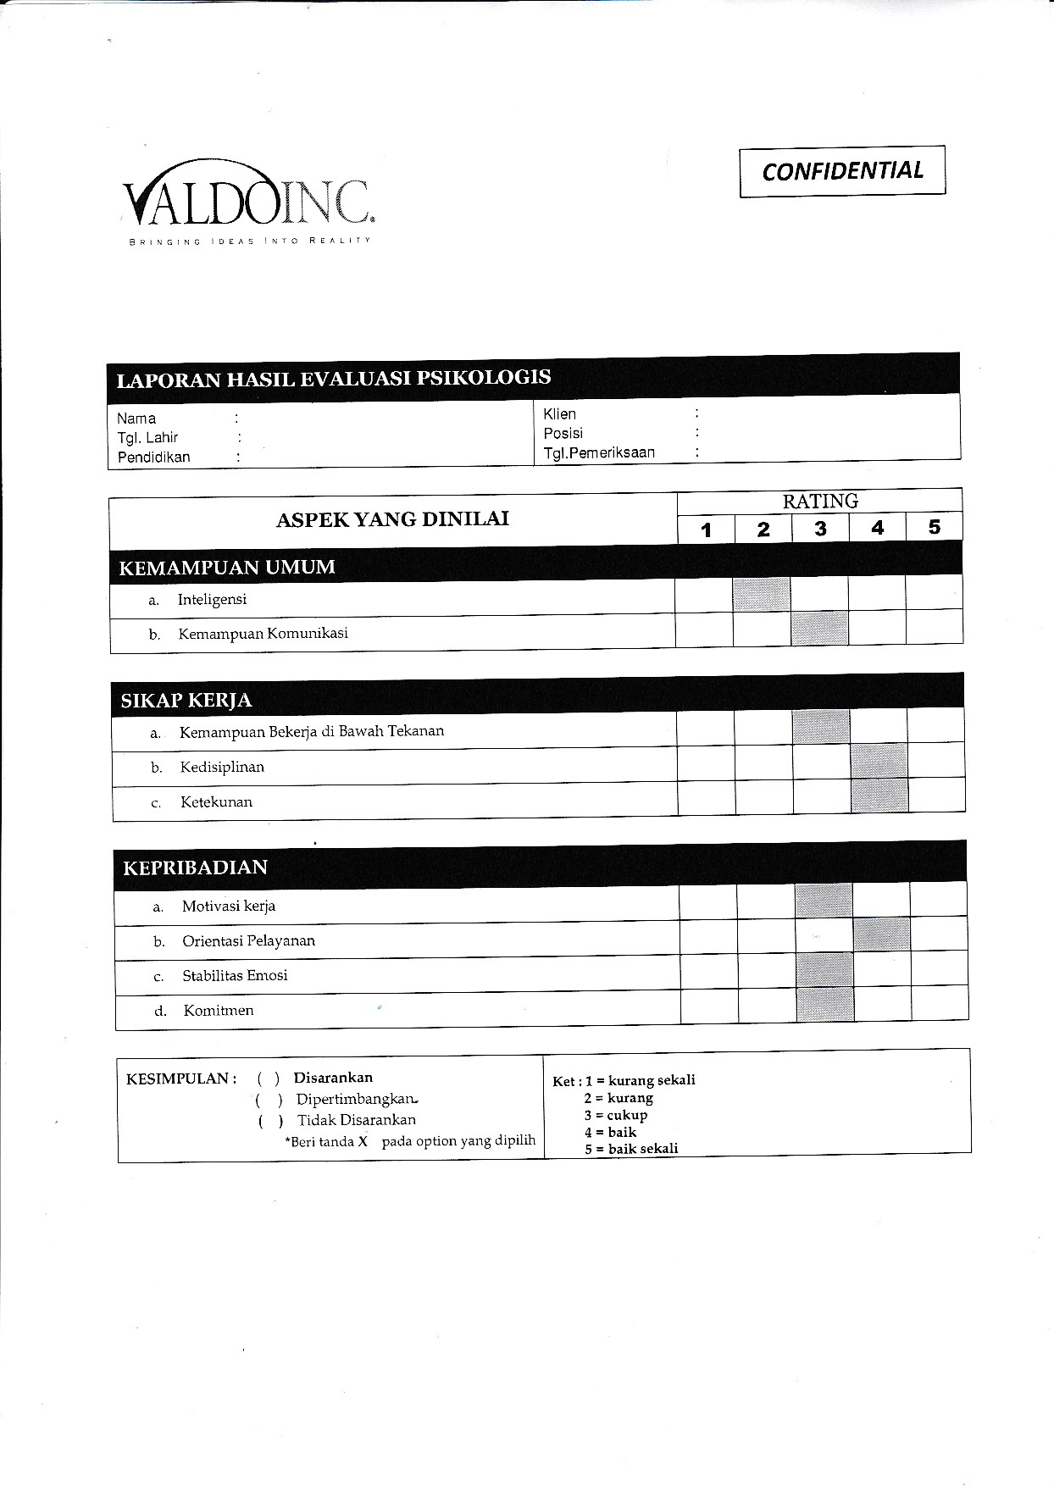

Slide 8
Aspek Kecerdasan
Aspek psikologis yang menjelaskan mengenai :
Kapasitas berpikir seseorang.
Kemampuan menerima informasi, mengelola informasi.
Menyelesaikan permasalahan.
Dan kemampuan berpikir lainnya.
Aspek kecerdasan ini penting untuk dipetakan, karena merupakan modal dasar dari seseorang yang menentukan apakah ia bisa dikembangkan lebih lanjut ataukah tidak.

Slide 9
Aspek Sikap Kerja
Aspek sikap kerja merupakan aspek yang menjelaskan mengenai bagaimana perilaku seseorang ketika berada dalam situasi kerja. Informasi ini terdiri dari :
Seberapa cepat ia mampu menyelesaikan tugasnya?
Apakah ia teliti dalam bekerja?
Seberapa tekun ia dalam bekerja?
Apakah ia mudah bosan dan mudah memutuskan untuk berhenti bekerja?
Saat dihadapkan pada tugas yang berat, apakah ia mampu untuk bertahan menyelesaikan tugasnya dengan performa yang tetap baik

Slide 10
Aspek Kepribadian
Perusahaan merekrut karyawan karena keahliannya, akan tetapi memberhentikannya karena perilakunya. Sehingga dalam hal ini, keahlian saja tidak cukup untuk dijadikan pertimbangan apakah seseorang dapat memberikan produktifitas yang baik terhadap perusahaan.
Aspek kepribadian juga menjelaskan mengenai apakah jabatan yang sedang/akan ia perankan adalah jabatan yang tepat baginya. Informasi ini terdiri dari :

Slide 11
Aspek Kepribadian
Bagaimana kemampuan sosialnya?
Bagaimana ia mengendalikan emosinya?
Apakah ia seorang yang memiliki kepercayaan diri?
Apakah ia pekerja keras? mampu menyelesaikan tugas? memiliki keinginan mencapai hasil kerja yang maksimal?
Apakah ia memiliki inisiatif saat menghadapi suatu tugas atau permasalahan?
Apakah ia bisa bekerja dengan tim kerja atau orang lain?
Saat mendapat peran sebagai pemimpin, apakah ia mampu untuk memimpin tim? Sebagai bawahan apakah ia patuh terhadap atasan/aturan perusahaan?
Apakah saja aspek kepribadian yang membuatnya berhasil dalam bekerja atau bahkan menghambat dalam bekerja.

Slide 12
ALAT TES PSIKOLOGI
ffIntelegensi
saSikap Kerja
Kepribadian
IST
CFIT
DISC
Papicostick
(PAPI)

Slide 13
IST Intelligenz Structure Test
Subtes 6 ( 10 Menit )
Pada persoalan berikut akan diberikan deret angka
Setiap deret tersusun menurut suatu aturan yang tertentu dan dapat dilanjutkan menurut aturan itu.
Contoh :
2 4 6 8 10 12 14 … ?
+2 +2 +2 +2 +2 +2
Pada deret ini angka berikutnya selalu didapat jika angka di depannya di tambah dengan 2 maka jawabannya adalah 16
16

Slide 14
Contoh berikutnya :
9 7 10 8 11 9 12 …??
-2 +3 -2 +3 -2 +3
Pada deret angka ini selalu berganti-ganti harus dikurangi dengan 2 dan setelah itu ditambah dengan 3 maka didapat hasil 10
Kadang-kadang pada beberapa soal harus pula dikalikan atau dibagi
10

Slide 15
CFIT Culture Fair Intelligence
Tugas anda isi kotak yang kosong dengan memperhatikan 3 pola gambar sebelumnya
a b d e f
c
SUBTEST 1
3 Menit

Slide 16
Tugas anda adalah memilih 2 pola gambar yang tidak memiliki kesamaan dengan ketiga gambar yang ada
Aa c e
a b c d e
b
d
Subtes 2
4 Menit

Slide 17
Tugas anda adalah isi kotak yang kosong dengan memperhatikan pola gambar dari atas ke bawah atau dari kiri ke kanan
a b c d e
?
f
Subtest 3
3 Menit

Slide 18
Tugas anda adalah membayangkan meletakkan titik sesuai dengan pola gambar yang sudah ditentukan dalam soal
a b c e
d
Subtest 4
3 Menit

Slide 19
Tes DISC
No |  | M | L
1 | Pendiam, tidak banyak bicara | + | -
2 | Berjuang mencapai hasil | +
3 | Mudah bergaul dengan orang baru | + | -
4 | Berusaha menyenangkan orang lain | + | -
-
Berikut ini ada 24 kotak pernyataan yang harus Anda jawab. Pada setiap kotak terdapat 4 pernyataan. Pilihlah pernyataan yang paling menggambarkan diri anda dan yang paling tidak menggambarkan diri anda.
(Most) M = menggambarkan diri anda
(Less) L = yang tidak menggambarkan diri anda
Hanya ada 1 M dan 1 L di setiap kotak pernyataan !!!
15 menit

Slide 20
Tes Papicostick
PAPI Test

Slide 22
Tes Grafis
Tes Wartegg
Menggunakan pensil HB dan jangan diberikan penghapus.
pada lembar wartegg yang telah disediakan, silahkan mengisi identitas pada kolom yang telah disediakan.
Intruksi tes :
“pada kertas ini terdapat 8 buah segi empat/kotak. Masing-masing segi empat memiliki tanda atau gambar yang belum selesai dan semua itu tidak memiliki arti khusus. Anda diminta untuk membuat gambar dimana tanda-tanda ini menjadi bagian dari gambar anda, anda boleh menggambar apa saja yang anda suka dan memulai dari mana saja yang anda inginkan. Setelah selesai menggambar pada satu segi empat/kotak, jangan lupa memberi nomor diluar segi empat tersebut”.

Slide 23
Pastikan intruksi benar-benar dipahami oleh testee.
Setelah selesai menggambar seluruh kolom, testee diminta menuliskan secara berurutan gambar apa saja yang telah ia buat dan diberi keterangan gambar apa saja yang ia gambar di bawah kotak/segi empat.
Kemudian beri keterangan :
gambar yang paling disukai, diberi tanda (+).
Gambar mana yang paling tidak disukai, diberi tanda (-).
Gambar mana yang paling mudah, diberi tanda (M).
Gambar yang paling sulit, diberi tanda (S)

Slide 24
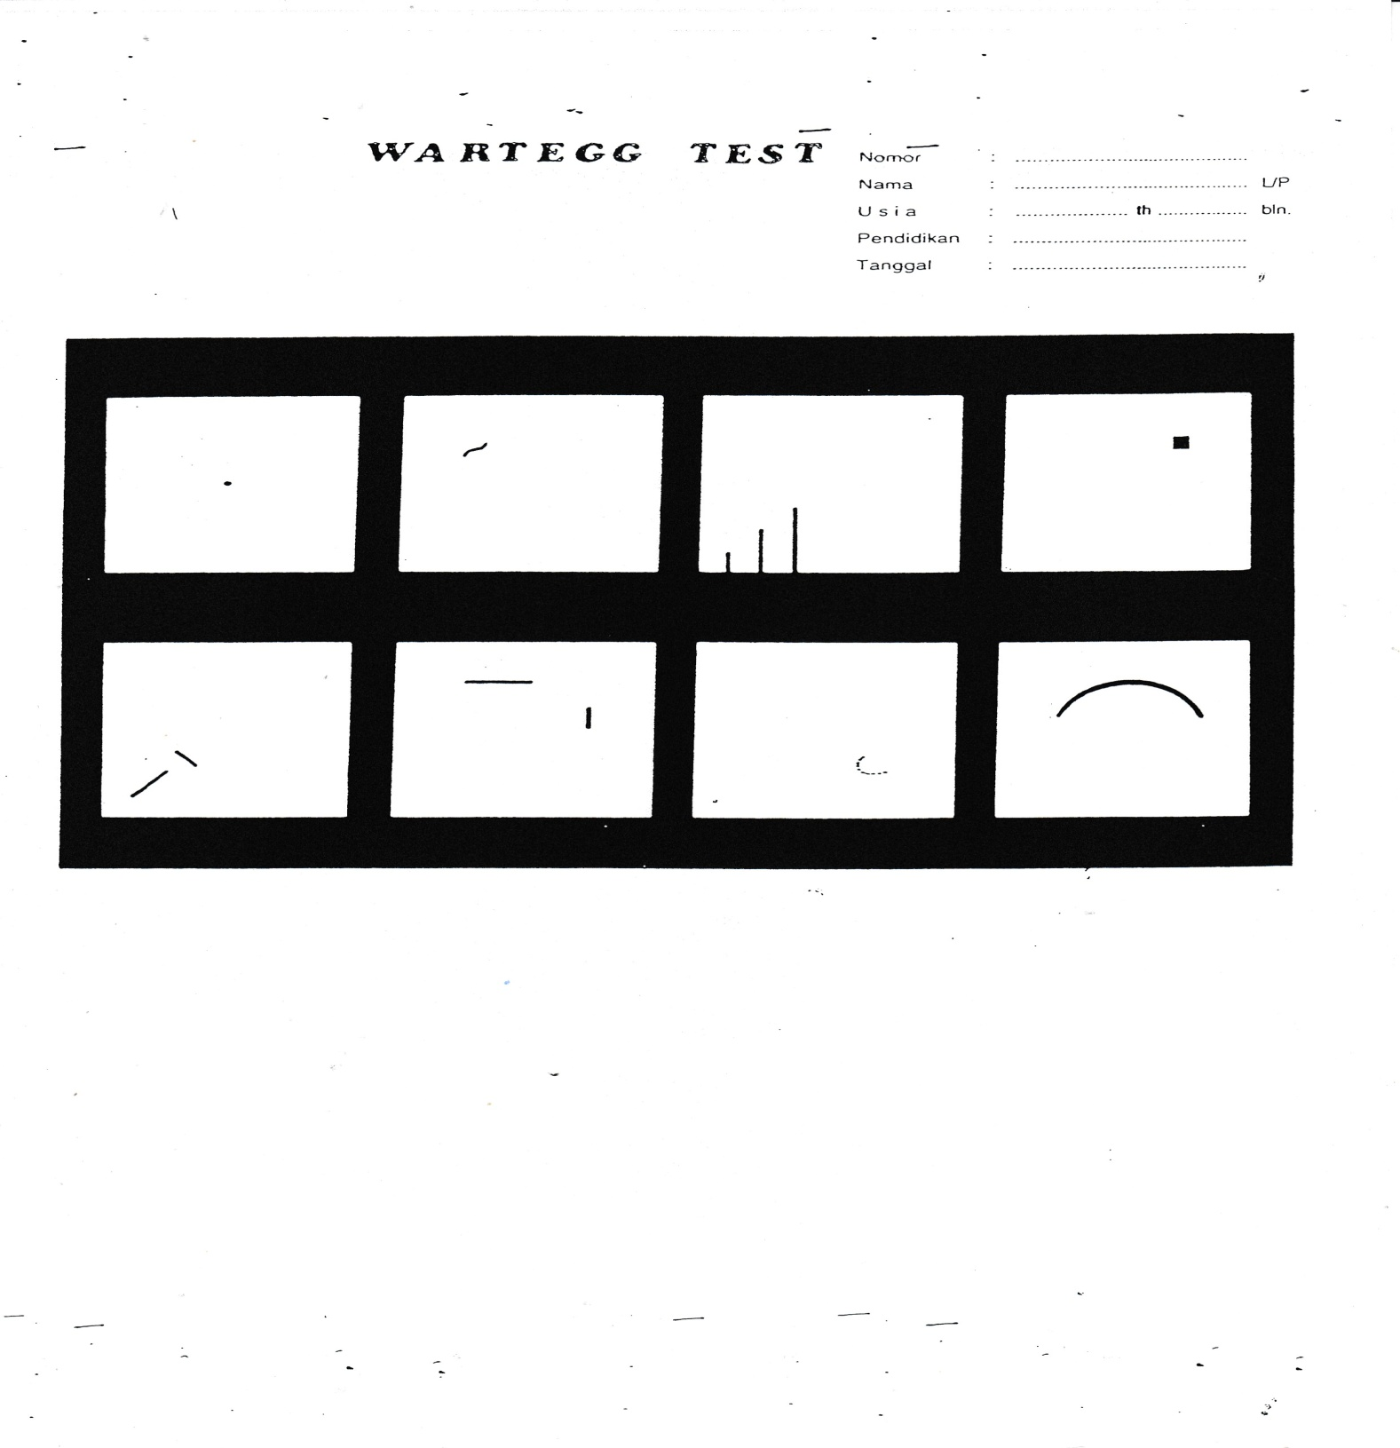
Tes Grafis WARTEGG

Slide 25
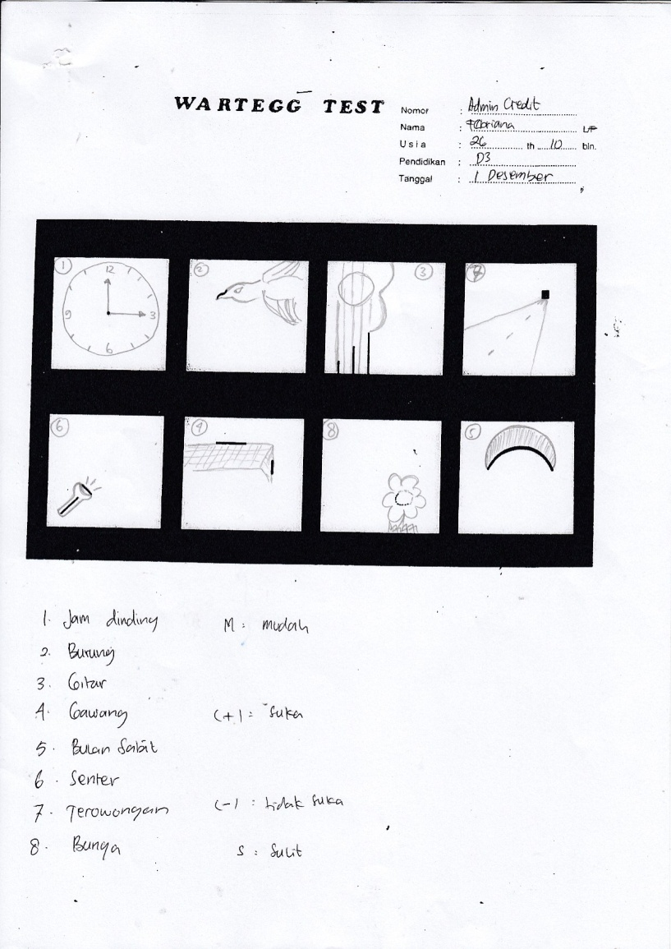

Slide 26
Selamat Mencoba

